Slide 1
関連資料集

Slide 2
（国際金融都市 機能の分類 関係）

Slide 3
■国際金融都市 主な機能の分類
(1) 首都機能型
その都市が自国の経済活動を金融面でサポートすることで金融センター化しているケース。自国の言語と商習慣に基づき、主に自国の金融取引を集積処理する場所として機能する。即ち、実体経済がある都市。
機能・戦略・成り立ち | 概要 | 期待できるメリット | 都市例
①実経済バック型 | 企業の集積や証券取引所等を擁す金融取引の中心地、産業への投資を魅力に投資家が集まる | 人材、企業、情報、資金等の集積 | ・ＮＹ ※世界最大の株式市場 ・上海 ・東京
②情報・知識集約型 | 金利、為替、保険等、情報集積の中心地 |  | ・ロンドン ※世界最大の為替市場
(2) クロスボーダーハブ型
内外、外外の金融取引を決済するハブとして機能しているケース。実体経済は小さく、人工的に知の集積として金融センターを作り上げている。そのため、大幅な規制緩和、税制優遇、積極的なプロモーションが首都機能型よりも行われる傾向が強い。
機能・戦略・成り立ち | 概要 | 期待できるメリット | 都市例
③金融仲介型 | 域内の経済力ではなく、域外-域外の金融取引における中継地として機能 | 人材、企業、情報、資金等の集積 | ・シンガポール ・ロンドン ・チューリヒ
④ゲートウェイ型 | 外国からある国・地域への投資の拠点(入口) |  | ・香港 ・ロンドン
(3) その他
機能・戦略・成り立ち | 概要 | 期待できるメリット | 都市例
⑤特定のアセットへの特化 | 特定のアセットへ特化した形で、(主に各国の主要金融ハブとは別の)金融ハブとして成立 | (特定の)人材、企業、情報、資金等の集積 | ・シカゴ ：先物(世界最大) ・釜山 ：先物 ・ｴｼﾞﾝﾊﾞﾗ：資産運用業
⑥タックスヘイブン (租税回避地) | ペーペーカンパニーを設立し、記帳だけを管理することで、企業は無税、または低税率を享受 | 法人の登記やファンドのブッキングに伴う税収など | ・ケイマン諸島 ・マーシャル諸島 ・マルタ

Slide 4
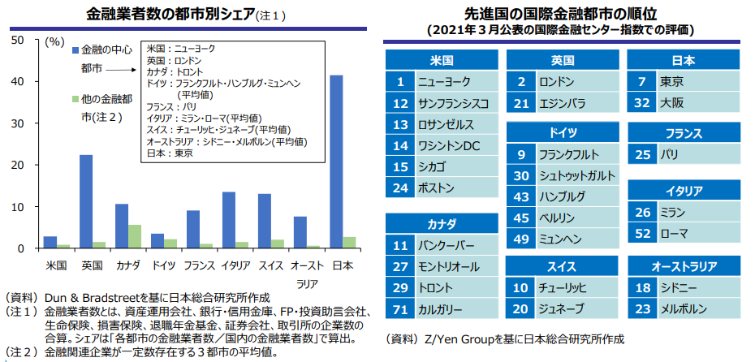
■各国における国際金融都市
●世界に目を向けると、東京に金融機能が一極集中している日本と異なり、規模は小さくても
特徴的な機能を有する都市が多く存在。
［出典：日本総研「世界の金融都市の類型と日本への示唆」 資料］

Slide 5
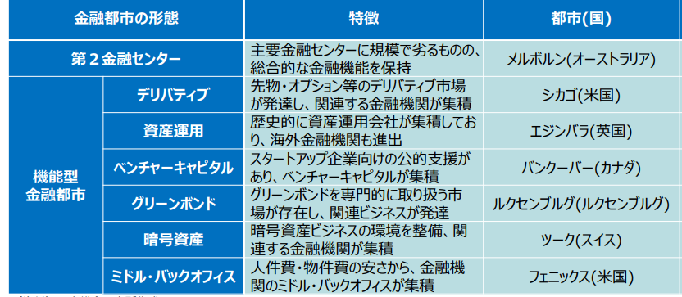
■各国における第２・３の国際金融都市
●当該国・地域において最大の主要金融センター都市以外に、①主要金融センターよりも規模
で劣るもの、総合的な金融機能を有する「第２金融センター」、②特定の金融取引や金融関
連業者が集積する「機能型金融都市」に大別される。
［出典：日本総研「世界の金融都市の類型と日本への示唆」 資料］

Slide 6
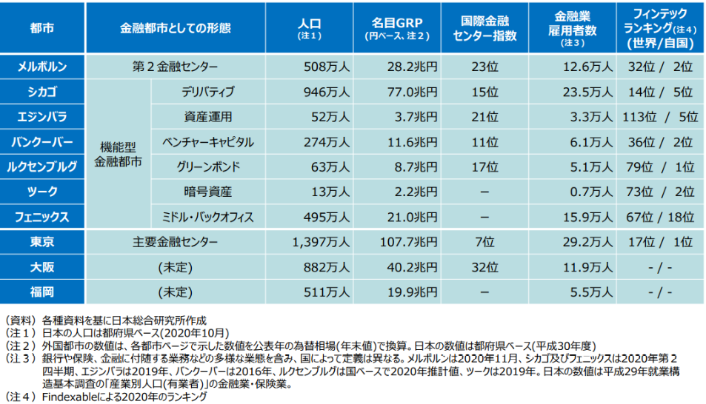
■金融機能を持つ世界の都市と日本の主要都市の比較
どのような機能をめざすか
［出典：日本総研「世界の金融都市の類型と日本への示唆」 資料］

Slide 7
（金融市場関係）

Slide 8
各国債券発行残高（2019年末）
〇世界の債券市場の規模（発行残高）は、アメリカが圧倒的に大きい。
〇アジアにおける債券市場は、中国、日本が大きく、香港、シンガポールの規模は極めて小さい。
（10億ドル）
出典：Bank for International Settlementsより府作成
8

Slide 9
株式市場（時価総額、上場企業数、IPO件数）
〇時価総額は、ニューヨーク証券取引所（NYSE）とナスダック（米国の新興企業向け株式市場）が突出。
〇日本の上場企業数は多いがほぼ国内企業で外国企業の上場数は僅少。英米では上場企業数の1～2割程度は外国企業。
〇香港証券取引所におけるＩＰＯ（新規上場株式）は、件数だけでなく資金調達額でも世界1位（2019年）
（10億ドル）
時価総額（2019年末）
ユーロネクスト
上海証券取引所
深圳証券取引所
香港取引所
日本取引所グループ
LSEグループ
ナスダック
NYSE
上海証券取引所
上場企業数（2018年末）
IPO件数（2019年）
ユーロ
ネクスト
香港
取引所
日本取引所グループ
LSE
グループ
ナス
ダック
NYSE
上海証券取引所
深圳証券取引所
ユーロ
ネクスト
香港
取引所
日本取引所グループ
LSE
グループ
ナスダック
NYSE
上海証券取引所
深圳証券
取引所
出典：The world Federation Exchangeより府作成

Slide 10
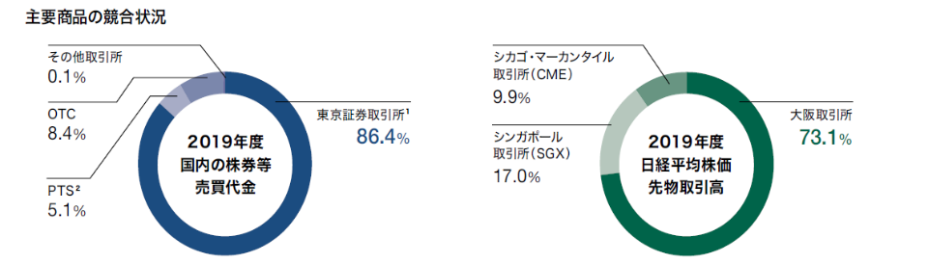
■主要商品の競合状況
〇 国内の株券等売買は東京証券取引所に取引が集中。一方、日経平均株価先物の取引は大阪取引所に集中。
注1. 東証市場第一部・第二部、マザーズ、JASDAQ、TOKYO PRO Marketに
おける普通株式及びETF・ETN/REIT等の立会内・立会外の売買代金合計。
2 . PTSは、SBIジャパンネクスト証券とチャイエックス・ジャパンの合計。
注. 大阪取引所のminiは10分の1、
SGXのラージ（米ドル建含む）は2分の1、miniは10分の1、
CMEは米ドル建、円建共に2分の1に換算。
※OTC…取引所を介さない相対取引
出典：JPXレポート2020

Slide 11
国内市場の投資家層の変化
〇情報ネットワークと売買システムの進展により、投資家層がグローバルに拡大
 | 2000年 | 2020年
先物・ オプション (OSE)
株式 ※東証1部
14.4倍
1日平均： 12万単位
1日平均： 180万単位
2.7倍
1日平均： 0.9兆円
1日平均： 2.7兆円
※先物・オプションは取引高ベース、株式は売買代金ベース。TOCOM取引分を除く
（出所）日本取引所グループウェブサイト

Slide 12
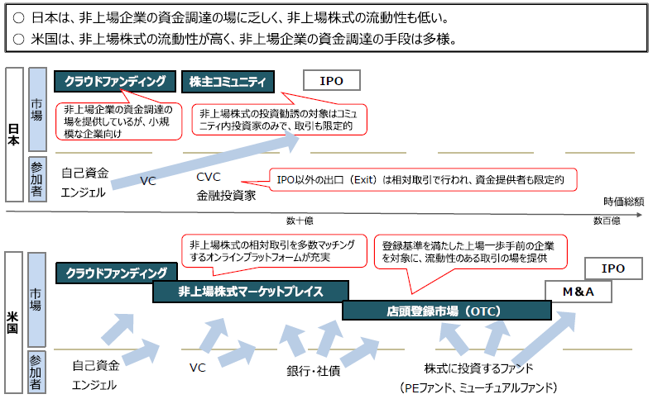
■米国と日本の非上場株式の流通市場の比較（スタートアップ）
出典：内閣官房 成長戦略会議事務局 経済産業省 経済産業政策局 「基礎資料」（令和３年３月）

Slide 13
国内IPO件数の推移
2020年は、102社（前年比+８社）が国内証券市場において新規上場
100社超えは、2007年以来の高水準
（3月末時点）
注： TOKYO PRO Market への新規上場を含み、TOKYO PRO Marketを経由した上場を除く
（出所）日本取引所グループウェブサイト

Slide 14
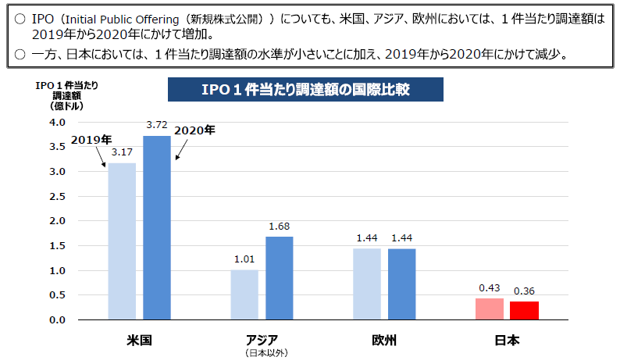

■IPO１件当たり調達額の国際比較（スタートアップ）

Slide 15
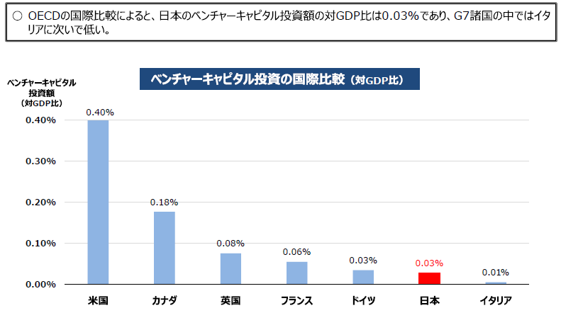

■ベンチャーキャピタル投資の国際比較（スタートアップ）
出典：内閣官房 成長戦略会議事務局 経済産業省 経済産業政策局 「基礎資料」（令和３年３月）

Slide 16
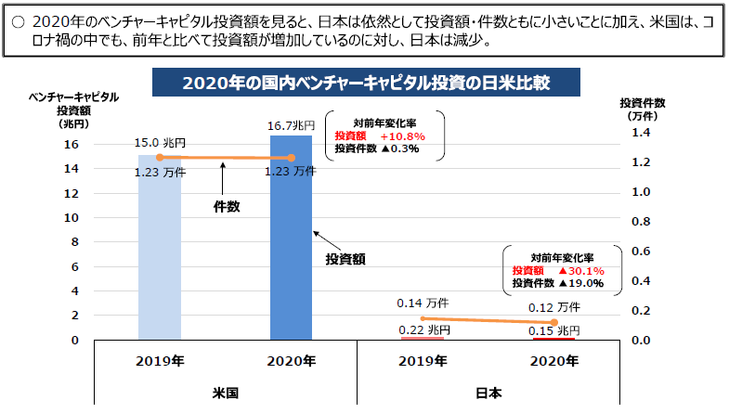
■コロナ禍におけるベンチャーキャピタル投資の日米比較（スタートアップ）
出典：内閣官房 成長戦略会議事務局 経済産業省 経済産業政策局 「基礎資料」（令和３年３月）

Slide 17
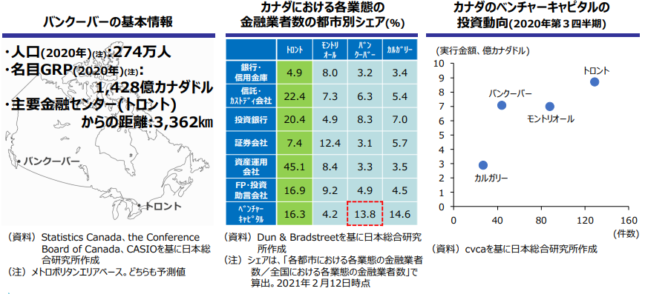
■各国における第２・３の国際金融都市 ～ベンチャーキャピタル：加・バンクーバー～
●ベンチャーキャピタルの動きが活発な機能型金融都市として、カナダのバンクーバーが挙げられる。
郊外を含め274万人の人口を抱え、米国の主要都市シアトルと隣接しており、国境を跨いだ
経済圏を構成している。
⚫ 各業態の金融業者数の都市別シェアや、ベンチャーキャピタルの投資動向を見ると、カナダの
主要金融センターであるトロントに次ぐ、ベンチャーキャピタルの拠点となっている。
［出典：日本総研「世界の金融都市の類型と日本への示唆」 資料］

Slide 18
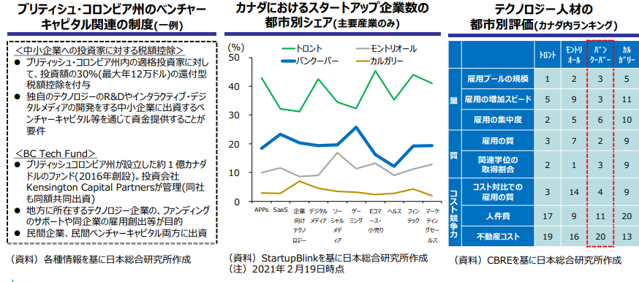
■各国における第２・３の国際金融都市 ～ベンチャーキャピタル：加・バンクーバー～
●バンクーバーがベンチャーキャピタルの拠点となっている背景には、所在するブリティシュ・コロンビア
州が、投資家への優遇税制やファンド立上げ等を通じて、スタートアップ企業を積極的に支援
している点がある。
⚫他の都市と比較して、テクノロジー人材が質・量ともに豊富であり、SaaSやゲーミング関連の
企業をはじめ、スタートアップ企業が数多く集まっており、当該企業に投資するベンチャーキャピタル
が集積。
［出典：日本総研「世界の金融都市の類型と日本への示唆」 資料］

Slide 19
（フィンテック関係）

Slide 20
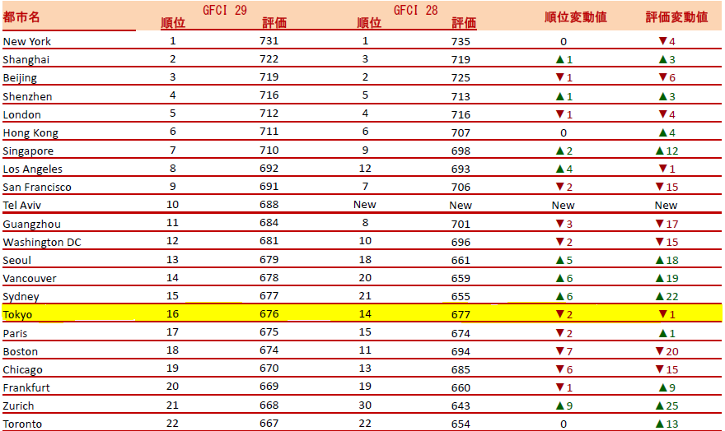
■ 国際金融センター指数 フィンテック 順位と評価 - 上位22 金融センター都市
大阪は、51位（2020年9月）から41位（2021年3月）にランクアップ。
2021年3月
2020年9月
出典：「The Global Financial Centres Index 29」Z/Yen 2021年3月に基づき大阪府国際課一部翻訳

Slide 21
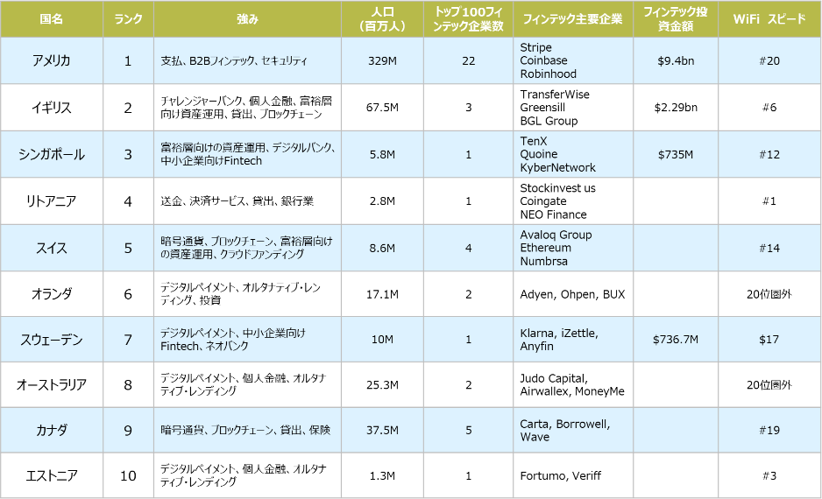
■ GFI2020国別ランキングトップ10か国の特徴
アメリカにフィンテック企業が集中。
出典：Findexable「Global Fintech Index 2020」2019年12月に基づき株式会社ダン計画研究所及びみちトラベルジャパン株式会社翻訳

Slide 22
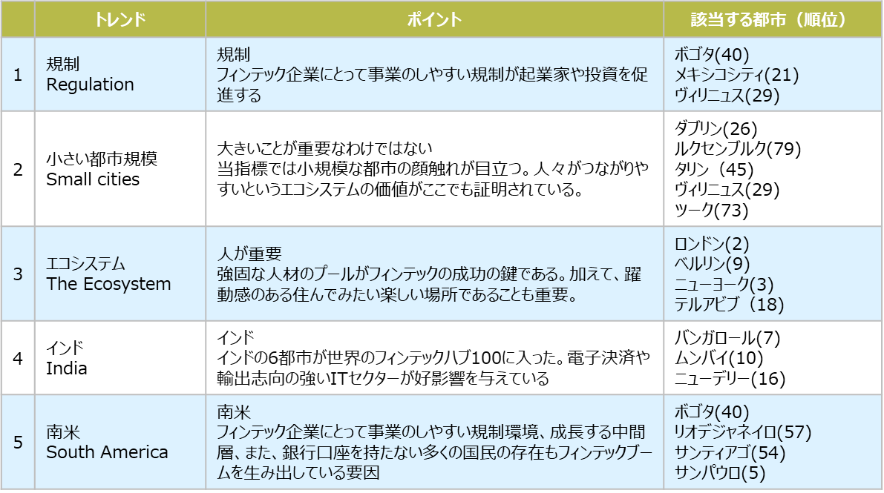
■ フィンテックハブの成功の背景や属性
フィンテックハブの推進には、規制の整備や人々のつながりといった環境の整備がポイントとなっている。
出典：Findexable「Global Fintech Index 2020」2019年12月に基づき
株式会社ダン計画研究所及びみちトラベルジャパン株式会社翻訳

Slide 23
■アジアの主要都市との比較（フィンテック） 出典：Findexableを基に日本総研作成
国際金融センターランキングが世界第８位のサンフランシスコは、域内にシリコンバレーがあり、フィンテックに強みあり。
○【フィンテック】フィンテックにおける都市ランキング(スコア、順位)
順位
2020年 | 2019年
１ | １
２ | ３
３ | ２
４ | 32
11 | 28
17 | 14
31 | 31
※フィンテックとは、FinanceとTechnologyを掛け合わせた造語で、金融サービスとテクノロジーを結びつけることによって生まれた新たな金融商品やサービス等のこと
23

Slide 24
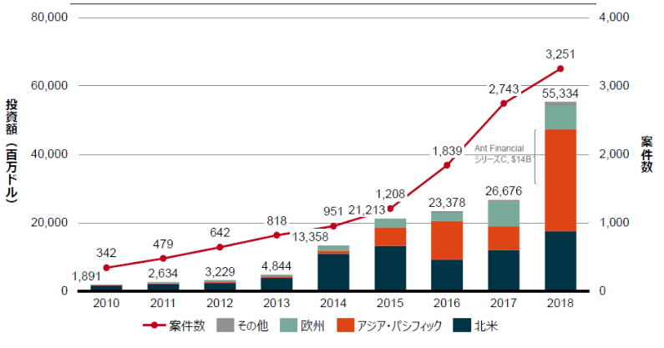
■フィンテック投資の推移
〇「アジア・パシフィック」「北米」「欧州」で、フィンテック投資が加速。
出典:アクセンチュアによるCB Insightsデータの分析

Slide 25
（レジリエンス関係）

Slide 26
■東京への一極集中（GDP・政治機能等の集中度）
〇 日本は、他の先進国に比べ、政治・経済・人口が過度に東京に一極集中。
〇 こうした中、人口が過密する東京において、コロナが感染拡大したことにより、あらためて、危機事象 発生時における東京一極集中のリスクが顕在化。
海外主要都市におけるＧＤＰ比較
海外主要都市における政治機能等の集中度の比較
 | 日本 | アメリカ | ドイツ
ＧＤＰ１位の都市 ※ブルッキングス研究所 公表値より | 東京 | ニューヨーク | ケルン・デュッセルドルフ
≪政治機能等≫
首都 | 東京 | ワシントン | ベルリン
王宮・大統領府 | 東京 | ワシントン | ベルリン
国会 | 東京 | ワシントン | ベルリン
中央官庁 | 東京 | ワシントン | ベルリン、ボン
最高裁判所 | 東京 | ワシントン | カールスルーエ
各国大使館 | 東京 | ワシントン | ベルリン
≪文化面≫※国内１位の都市
文化イベント開催件数 | 東京 | サンフランシスコ | ベルリン
劇場・コンサートホール数 | 東京 | ニューヨーク | ベルリン
日本
アメリカ
ドイツ
8.1%
4.9%
12.5%
19.6%
5.9%
7.2%
 | 日本 | アメリカ | ドイツ
経済の一極集中の割合 （国内総生産に占める第１都市のＧＤＰ比率） | １９．６％ | ８．１％ | １２．５％
第１・第２都市の比率 | ３：１ | ２：１ | ２：１
※国内GDPは、県民経済計算を参照
※アメリカ・ドイツの国単位はＯＥＣＤ、都市別はブルッキングス研究所の公表値
※出典：第１回副首都推進本部会議資料（平成27年12月）
「2019年の「世界の都市総合力ランキング」」
（森記念財団都市戦略研究所）

Slide 27
■副首都の必要性
① 国全体の成長をけん引する、国際競争力を持つ複数の拠点創出が必要
〇 グローバルな都市間競争の時代を勝ち抜くには、東京一極ではなく、競争力のある都市が複数必要。
〇 わが国の地形・地勢を考慮すると、東京に加え、西の拠点としての大阪の中枢性を再構築していくこと
が極めて重要。
■主要国における主要2都市間の距離
■世界の都市総合力の比較
⇒日本は南北・東西に細長く、東京～大阪間は、欧州等の主要２都市の距離と同等。
⇒大阪と東京の都市総合力についての評価は開きが大きい。
※「世界の都市総合力ランキング」における42都市の中での順位より作成。外側に行くほど順位が高い。
東京
大阪
総合3位
総合22位
ニューヨーク
ロサンゼルス
総合2位
総合13位
国名 | 都市～都市 | 道路 距離 | 所要時間
 |  |  | 道路 | 鉄路 | 空路
日本 | 東京～大阪 | 550㎞ | 400分 | 150分 | 65分
フランス | パリ～マルセイユ | 780㎞ | 420分 | 180分 | 75分
ドイツ | ベルリン～ボン | 600㎞ | 320分 | 280分 | 65分
イタリア | ローマ～ミラノ | 580㎞ | 330分 | 180分 | 65分
イギリス | ロンドン～マンチェスター | 340㎞ | 420分 | 130分 | 60分
アメリカ | ワシントン～ＮＹ | 360㎞ | 230分 | 240分 | 60分
ー | ロンドン～パリ | 460㎞ | 330分 | 135分 | 80分
ー | パリ～フランクフルト | 580㎞ | 340分 | 230分 | 70分
ベルリン
フランクフルト
総合9位
総合11位
上海
北京
総合12位
総合17位
出典：森記念財団都市戦略研究所「世界の都市総合力ランキング2016」

Slide 28
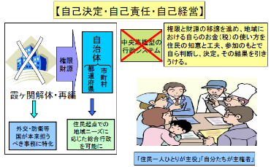
② 首都･東京の負荷を軽減し、想定外の大災害にも対応しうる国土の強靭化が必要
〇 災害リスクの観点から、東京一極集中は危険であり、東京のバックアップを想定する必要。
〇 東京と同時被災の可能性の低い大都市を「戦略拠点都市」として育成する必要。
〇 非常時にもバックアップとして補完できるよう、普段から高度な機能を担うべき。
■首都直下型地震の被害想定
（首都直下型地震対策検討ＷＧ最終報告の概要（2013年12月）から抜粋）
■政府業務継続のための検討課題
（政府業務継続計画（首都直下地震対策）（2014年３月）から抜粋）
１．首都直下のM7クラスの地震（30年間で70%の発生確率）の被害想定
・地震の揺れによる被害⇒建物倒壊による死者：最大約11,000人など
・市街地火災の多発と延焼⇒死者最大約23,000人
※これらによる経済的被害 約95兆円（建物被害、生産・ｻｰﾋﾞｽ被害）
２．社会・経済への影響と課題
・政府機関や、企業活動等の経済中枢機能への影響
・深刻な道路交通麻痺や物流機能の低下による物資不足、
復旧・復興のための土地不足など、巨大過密都市を襲う被害と課題
さいたま新都心等の東京圏内の地区のほか、大規模地震に係る現
地対策本部の設置予定箇所、各府省等の地方支分部局が集積
する都市（札幌市、仙台市、名古屋市、大阪市、広島市、福岡
市等）等代替拠点と成り得る地域を対象に、代替拠点への職員
の移動手段、既存の庁舎、設備及び資機材の活用、宿泊施設等
の確保等に係る具体的なオペレーションについても検討するものとす
る。
⇒集中により巨大な人的・経済的被害が想定される首都直下型地震の発生確率は高い。
⇒上記については、今後の検討課題とされている。
③ 地域の自己決定・自己責任に基づく分権型の仕組みへの転換を先導する取組みが必要
■あるべき分権型の仕組み（大阪発“地方分権改革”ビジョン（2009年3月）から抜粋）
明治以来の官主導、中央集権に変わる新しい行政のあり方や規制改革を「副首都」で実現し、都市経営と行政改革の全国の先駆けとすべき。
中央集権型システムは、地域の実情にあわせて決められないなど、限界。全国一律ではなくそれぞれの強みや個性を存分に発揮することで各地域が自らの発展をめざす。そのことが国全体の活力維持、発展につながる。

Slide 29
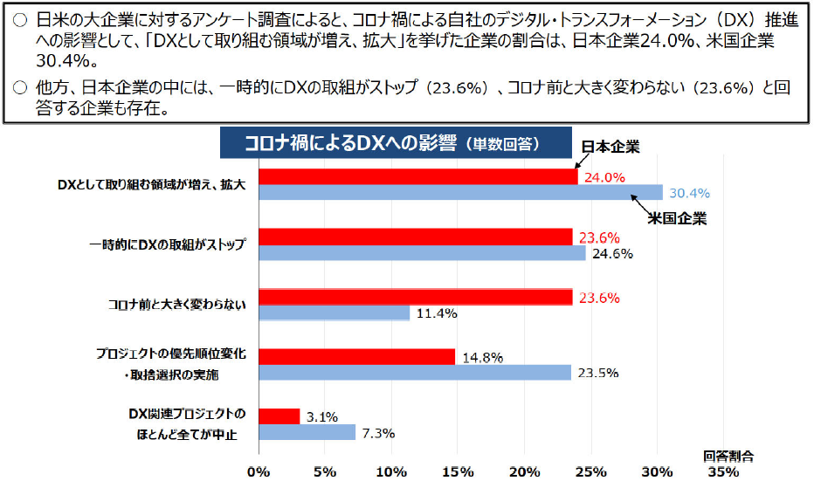
■コロナ禍によるDXへの影響（デジタル）
出典：内閣官房 成長戦略会議事務局 「基礎資料」（令和３年４月）

Slide 30
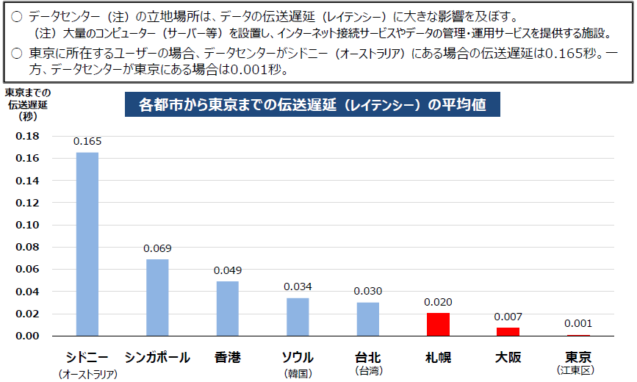
■データセンターの立地条件（デジタル）
出典：内閣官房 成長戦略会議事務局 「基礎資料」（令和３年４月）

Slide 31
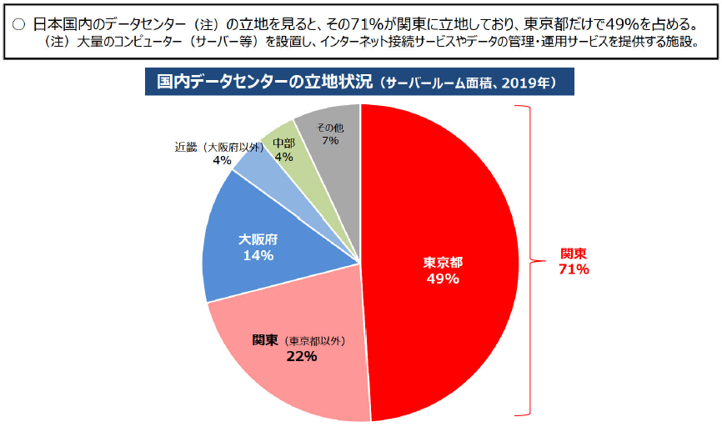
■日本国内のデータセンターの立地状況（デジタル）
出典：内閣官房 成長戦略会議事務局 「基礎資料」（令和３年４月）

Slide 32
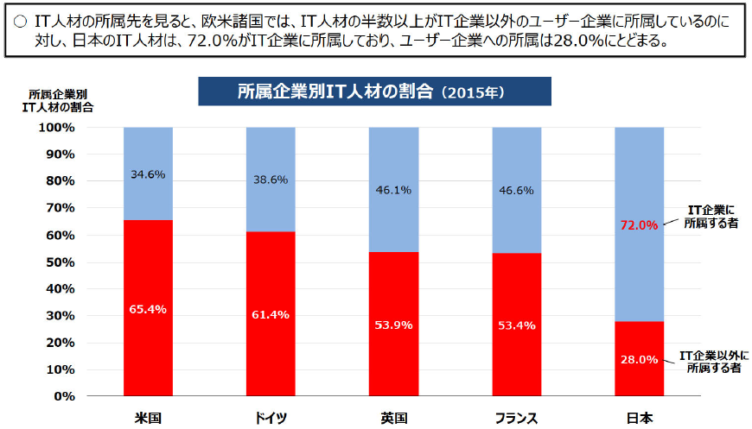
■IT人材の所属先の国際比較（デジタル）
出典：内閣官房 成長戦略会議事務局 「基礎資料」（令和３年４月）

Slide 33
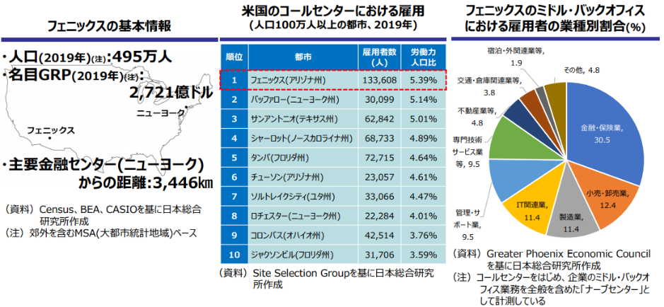
各国における第２・３の国際金融都市 ～ミドル・バックオフィス：米・フェニックス～
●金融機関のミドル・バックオフィスが集まる機能型金融都市として、米国のフェニックスが挙げられる。
⚫ フェニックスは、人口495万人、名目GDPが2,721億ドルの大都市であるが、コールセンターにおける
雇用者数で全米首位であり、その３割程度を金融・保険業が全体が占める。
［出典：日本総研「世界の金融都市の類型と日本への示唆」 資料］

Slide 34
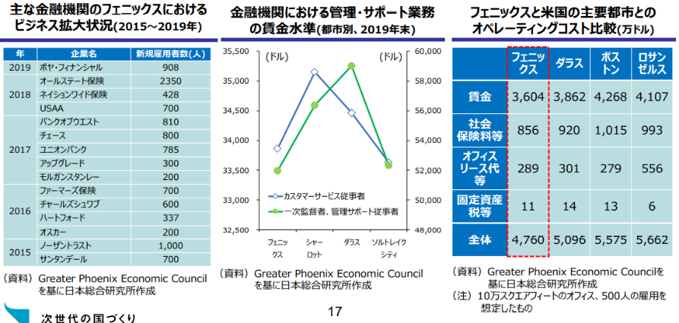
各国における第２・３の国際金融都市 ～ミドル・バックオフィス：米・フェニックス～
●フェニックスにミドル・バックオフィスが集積した背景には、①米国内の他の都市と比較して、賃金や
社会保険料等の人件費が安価であること、②ロサンゼルスやダラスなどの大都市と比較して、
不動産コストも抑えられることが挙げられる。
⚫ 2015年以降、フェニックスには、大手の銀行、保険会社、証券会社が相次いで進出しており、
雇用 を拡大。
［出典：日本総研「世界の金融都市の類型と日本への示唆」 資料］

Slide 35
（ESG関係）

Slide 36
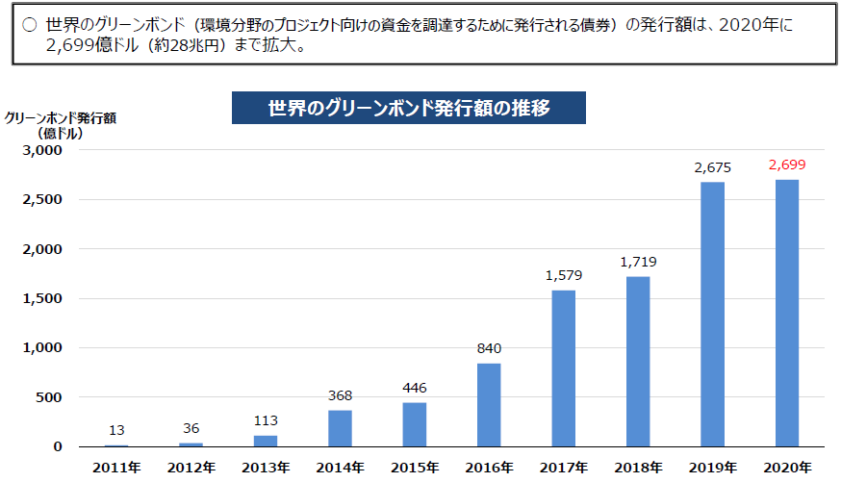
■グリーンボンド発行額の推移①（カーボンニュートラル）
出典：内閣官房 成長戦略会議事務局 「基礎資料」（令和３年４月）

Slide 37
■グリーンボンド発行額の推移②（カーボンニュートラル）
〇 ESG関連投資が注目を集めるなか、中国は、2019年のグリーンボンド発行額で世界トップ、国際基準ベースでも世界
３位であり、日本とは大きな差。
〇 世界全体では、グリーンボンド以外のソーシャルボンド、サステナビリティボンドの発行も増加し、多様化が進展。
○グリーンボンド発行額(国別、2019)
出典：The Climate Bonds Initiativeを基に日本総研作成
○サステイナブル債券の内訳
出典：BNPパリバ/Bloombergを基に日本総研作成
※資金使途が、環境改善（グリーン）や社会課題解決（ソーシャル）、
その双方（サステナビリティ）に資するプロジェクトに限定されている債券。

Slide 38
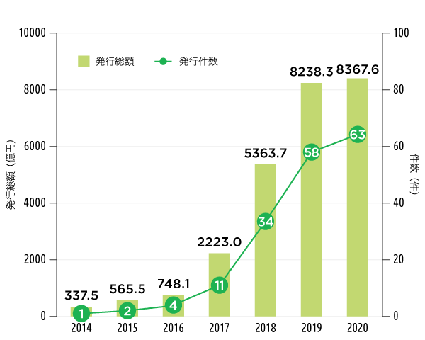
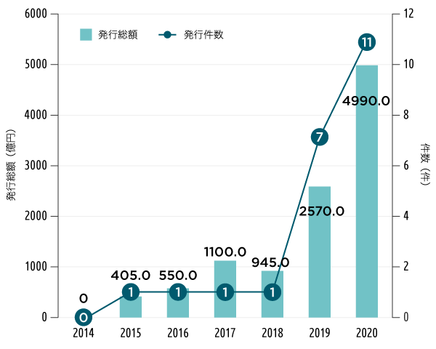
■国内における「グリーンボンド」等発行状況
〇 国内においても、徐々にグリーンボンドの発行・投資事例が増加。
〇 2019年には発行総額が8,000億円を突破し、件数も50件以上に到達。
〇 発行は増えているものの海外と比較するとその規模や件数は十分ではない状況。
国内企業等によるグリーンボンド等の 発行実績（2020.11月時点）
国内企業等によるサステナビリティボンド等の 発行実績（2020.11月時点）
（出典）グリーンボンド発行促進プラットフォーム
【参考情報】・本データについては2020年11月時点
・外貨建て発行分については、1米ドル＝110円、1ユーロ＝135円、1豪ドル＝90円にて円換算
・各発行体ホームページ等をもとに環境省作成（グリーンボンド発行促進プラットフォーム）

Slide 39
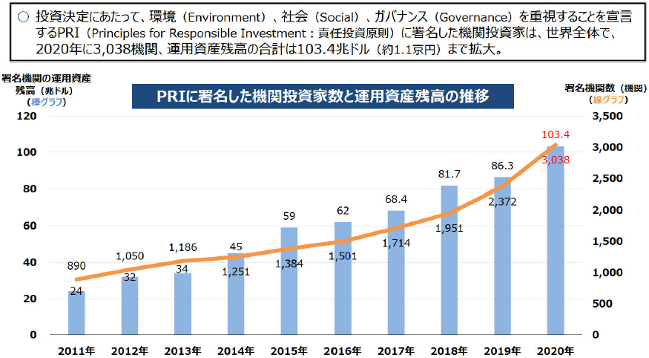
■ESGを重視する機関投資家の推移（カーボンニュートラル）
出典：内閣官房 成長戦略会議事務局 「基礎資料」（令和３年４月）

Slide 40
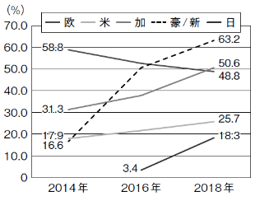
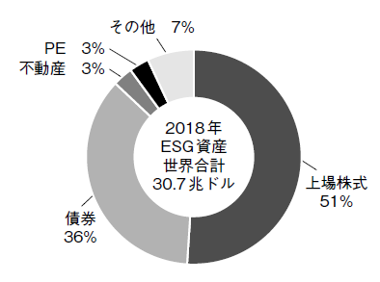
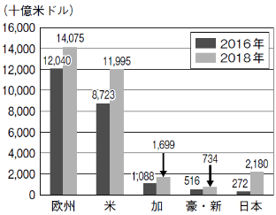
■ESG投資の状況
〇 日本のESG資産保有残高や総運用資産に占める割合は増加しているが、他国と比較すると低い水準。
〇 世界のESG投資の内訳は株式投資や債券など多様な投資が行われている。
【総運用資産に占めるESG資産の割合推移】
【ESG資産世界合計の種類別内訳】
【ESG資産の保有残高】
（出典）ファイナンス2020.1月号P39-40

Slide 41
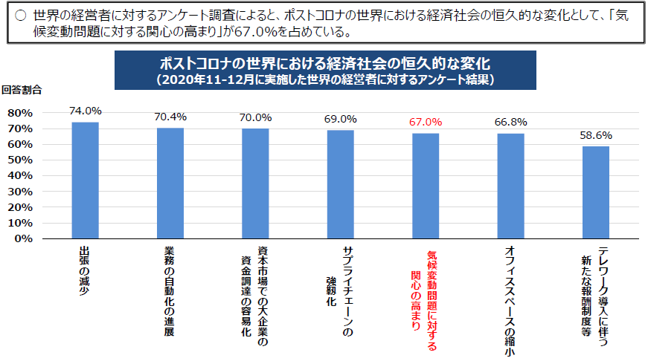
■ポストコロナの経済社会の恒久的な変化（カーボンニュートラル）
出典：内閣官房 成長戦略会議事務局 「基礎資料」（令和３年４月）

Slide 42
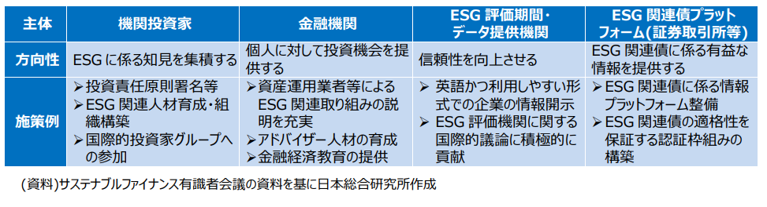
■グリーン国際金融センター実現に向けた主体別の施策例
出典：日本総研 「グリーン国際金融センター実現に必要な施策とは～国際競争力のあるサステナブル債券市場の構築～」

Slide 43
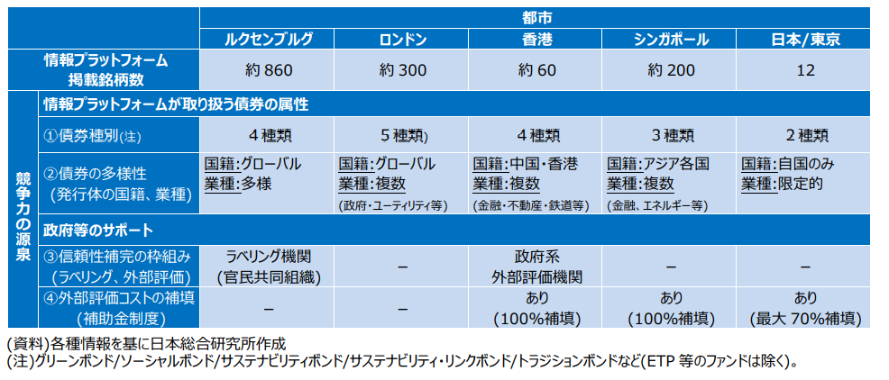
■サステナブル債券市場の比較
出典：日本総研 「グリーン国際金融センター実現に必要な施策とは～国際競争力のあるサステナブル債券市場の構築～」

Slide 44
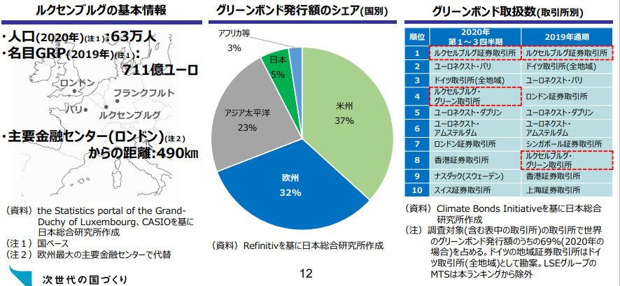
■各国における第２・３の国際金融都市 ～グリーボンド：ルクセンブルク～
●温暖化対策に積極的な欧州諸国のなかでも、ルクセンブルグはグリーンボンド市場が発達した
機能型金融都市として挙げられる。ルクセンブルグ証券取引所(以下、LuxSE)とルクセンブルグ・
グリーン取引所(以下、LGX)は、グリーンボンド取扱数が世界の取引所の中でもトップクラス。
⚫ もともとLuxSEはグリーンボンドを取り扱っていたが、2016年に、急成長が見込まれる同ボンドに
特化する世界初の取引所となるLGXを創設した経緯がある。
［出典：日本総研「世界の金融都市の類型と日本への示唆」 資料］

Slide 45
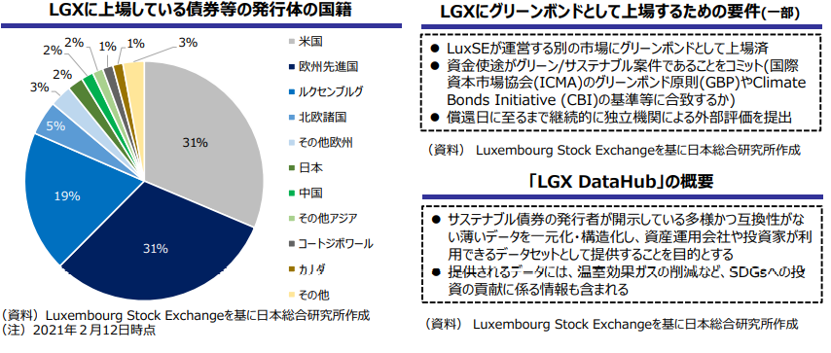
■各国における第２・３の国際金融都市 ～グリーボンド：ルクセンブルク～
●現在、LGXには、世界34ヵ国・地域、880発行体のグリーンボンドが上場されている。LGXは、
上場基準を厳格化して他国・地域よりも「良質」なグリーンボンドを取扱うことで、投資家を惹き
付けている。
⚫ LuxSEは2020年9月、サステナブル債券に係る情報収集や分析を効率化するためのデータ
ベース「LGX DataHub」を設立すると公表。このように、グリーンボンド発行に係るシェアを獲得
し、そこから得た情報を活用して新たなビジネスへと展開することで、国際的プレゼンスを向上。
［出典：日本総研「世界の金融都市の類型と日本への示唆」 資料］

Slide 46
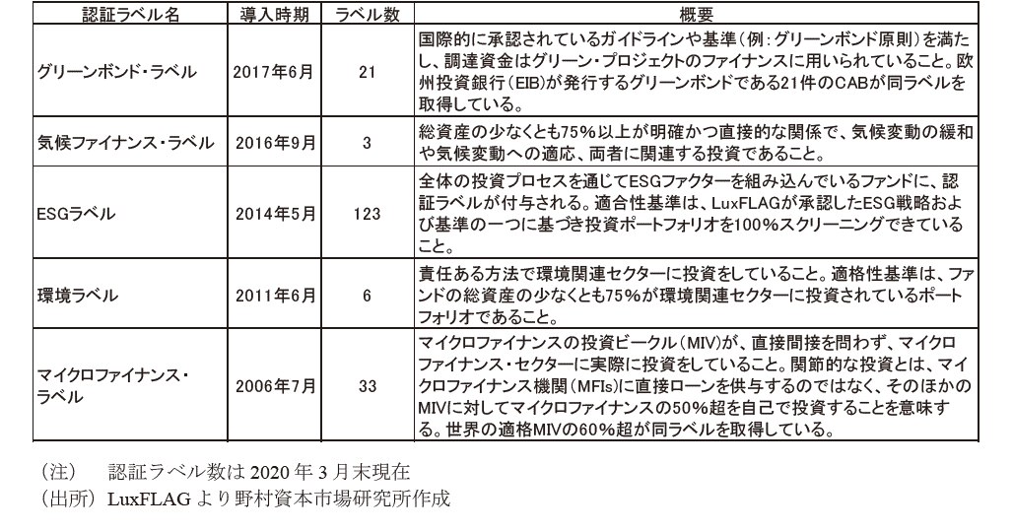
■ルクセンブルク金融ラベル庁が付与する認証ラベル一覧
［出典：野村資本市場研究所 資料］

Slide 47
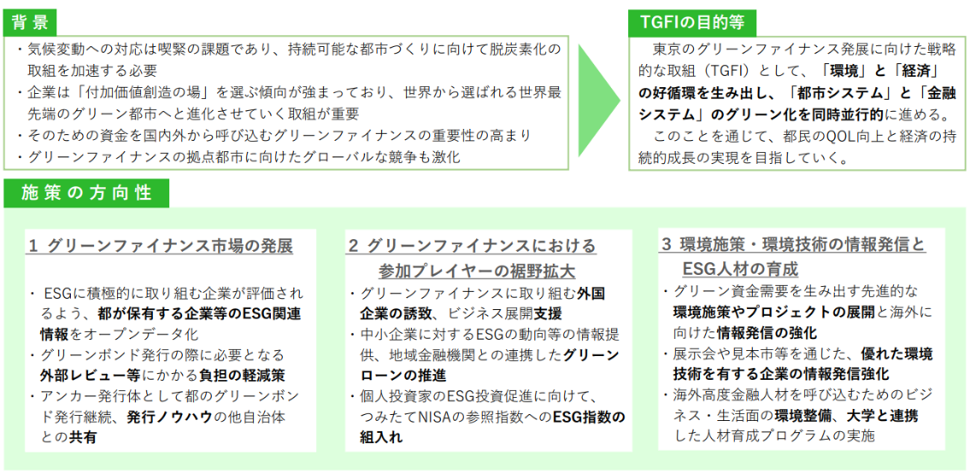
■東京都 Tokyo Green Finance Initiative（TGFI）グリーンファイナンス発展に向けた提言
出典：東京都 Tokyo Green Finance Initiative（TGFI）グリーンファイナンス発展に向けた提言

Slide 48
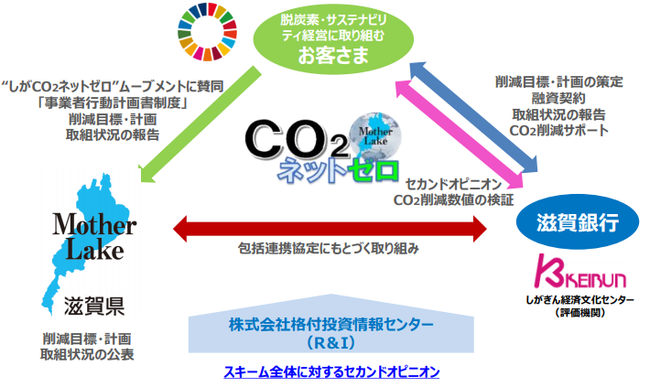
■『しがぎん』サステナビリティ・リンク・ローン
●脱炭素に向けた取り組みを地域に広げ、滋賀県のCO2排出実質ゼロの実現と利用企業の
企業価値向上を同時に目指す融資商品。
●滋賀県と滋賀銀行へ事前に提出する野心的なCO2削減目標の達成状況と金利等の融資
条件が連動し、達成時に優遇条件を適用。
出典：滋賀銀行HP

Slide 49
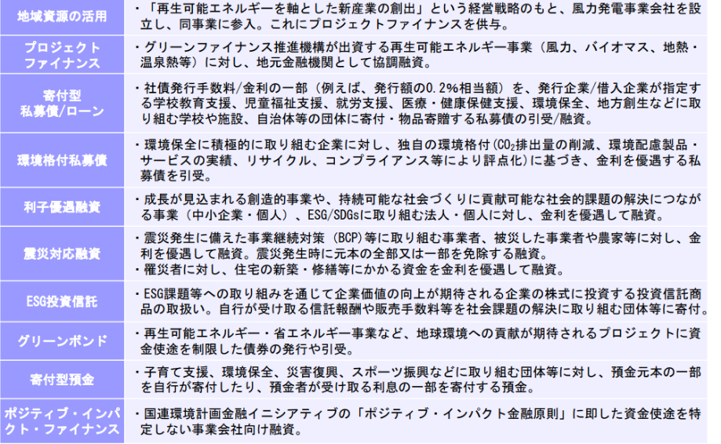
■SDGs/ESGに関する金融面からの取り組み事例
出典：日本銀行「SDGs/ESG金融に関する金融機関の取り組み」

Slide 50
（大阪の産業関係）

Slide 51
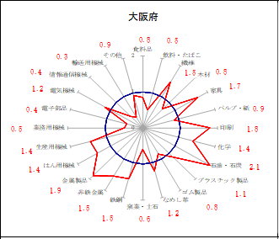
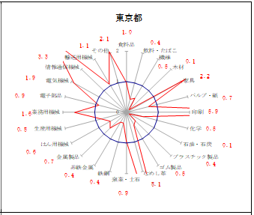
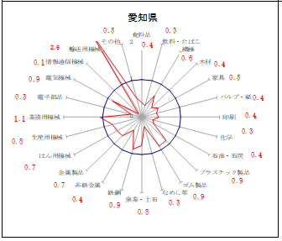
■大阪の産業（バランスのとれた産業構造）
〇 製造業からサービス業に経済の比重が移る中で、大阪府は、各業種がバランスよく集積しており、地域経済の安定性に寄与するなど、大阪の強みとなっている。
○製造業出荷額等の特化係数（従業者4人以上）
特化係数
ある業種において、全国の製造品出荷額等の構成比に対する、各都道府県の当該業種の製造品出荷額等の構成比の比率。
この数値が1を超えると、当該業種の構成比がその都道府県において相対的に高く、特化していることを示す。
出典：2018年度「なにわの経済データ」

Slide 52
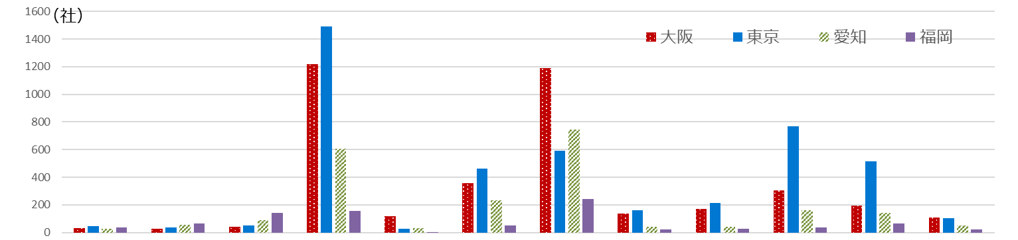
■健康関連産業に進出が予想される製造業の都道府県別集積数
出典：総務省・経済産業省「平成28年経済センサス-活動調査」より作成
〇 健康関連産業に進出が予想される製造業の集積状況をみると、大阪は、繊維製品や医薬品、化粧品等はじめ、多くの分野で全国的に優位な傾向が見られる。
 | 清涼飲料製造業 | 酒類製造業 | 茶・コーヒー製造業（清涼飲料を除く） | 外衣・シャツ製造業（和式を除く） | 下着類製造業 | 和装製品・その他衣服・繊維製身の回り製造業 | その他の繊維製品製造業 | 医薬品製造業 | 化粧品・歯磨・その他の化粧用調整品製造業 | 計量器・測定器・分析機器・試験機・測量機械器具・理化学機械器具製造業 | 医療用機械器具・医療用品製造業 | 運動用具製造業
1 | 北海道 | 鹿児島 | 静岡 | 東京 | 大阪 | 京都 | 大阪 | 東京 | 東京 | 東京 | 東京 | 兵庫
2 | 沖縄 | 新潟 | 鹿児島 | 大阪 | 奈良 | 東京 | 愛知 | 大阪 | 大阪 | 神奈川 | 埼玉 | 大阪
3 | 山梨 | 長野 | 三重 | 岐阜 | 兵庫 | 大阪 | 東京 | 富山 | 埼玉 | 埼玉 | 大阪 | 埼玉
 | 11位 大阪 | 39位 大阪 | 13位 大阪 |  |  |  |  |  |  | 4位 大阪

Slide 53
■都道府県別、開業数・開業率の推移（年度ベース）
出典：厚生労働省「雇用保険事業年報･月報」より作成
〇 大阪府の開業数は対前年度比伸び率はほぼ横ばいとなったが、依然として東京都に次いで２位。
〇 2019年度の開業率は4.5％（対前年度比0.1ポイント減）で、全国平均を上回る。
○開業数の推移（他府県比較）
○開業率の推移（他府県比較）
（事業所）
【参考_2019全国上位】
１位 ： 東京 （17,644）
２位 ： 大阪 （8,460）
３位 ： 愛知 （5,789）
４位 ： 神奈川 （5,330）
【参考_2019全国上位】
１位 ： 沖縄（6.6％）
～
３位 ： 愛知（4.9％）
～
５位 ： 東京（4.8％）
～
10位 ： 大阪（4.5％）

Slide 54
■大阪の本社転入・転出件数の推移 出典：㈱帝国データバンク 大阪府・本社移転企業調査（2018年）
〇 ㈱帝国データバンクの大阪府・本社移転企業調査（2018年）によると、大阪府へ転入した企業は174社（うち大阪市119社）で23年ぶりの高水準。
〇 転出した企業は191社（うち大阪市137社）で過去26年で最少。 転出超過数は17社（うち大阪市18社）で37年連続の転出超過であるが、その差は過去最少。
⇒大阪・関西万博開催やカジノを含む統合型リゾートの誘致推進の盛り上がり、来阪外国人旅行者の増加などが大きく影響したと考えられる（帝国データバンク）

Slide 55
■大学発ベンチャー(※1)企業数（地域別・大学別）
出典：経済産業省「令和元年度産業技術調査事業 報告書」
〇 2019年度の地域別大学発ベンチャー創出数は、大阪府が173社と全国で2位。
〇 大学別では、京都大学（191社）が2位、大阪大学（141社）が3位と、関西圏の大学も上位に入っている。
○地域別(※2)大学発ベンチャー創出数
○大学別大学発ベンチャー創出数
 |  | 2017年度 | 2018年度 | 2019年度
1 | 東京都 | 639 | 664 | 771
2 | 大阪府 | 145 | 150 | 173
3 | 京都府 | 136 | 145 | 171
4 | 神奈川県 | 127 | 129 | 136
４ | 福岡県 | 112 | 112 | 136
6 | 愛知県 | 82 | 85 | 106
7 | 宮城道 | 76 | 84 | 91
8 | 茨城県 | 73 | 83 | 82
9 | 北海道 | 74 | 75 | 76
10 | 静岡県 | 49 | 50 | 61
 |  | 2017年度 | 2018年度 | 2019年度
1 | 東京大学 | 268 | 271 | 268
2 | 京都大学 | 154 | 164 | 191
３ | 大阪大学 | 102 | 106 | 141
４ | 東北大学 | 86 | 104 | 121
５ | 九州大学 | 88 | 90 | 117
６ | 筑波大学 | 104 | 111 | 114
７ | 名古屋大学 | 81 | 76 | 94
８ | 早稲田大学 | 79 | 82 | 85
8 | 慶應義塾大学 | 69 | 81 | 85
10 | 東京工業大学 | 69 | 66 | 75
11位から30位までの大阪・関西の大学
14 | 龍谷大学 | 43 | 43 | 44
16 | 神戸大学 | 32 | 28 | 35
26 | 立命館大学 | 28 | 29 | 24
※1 大学公認の大学発ベンチャー創出数ではない。本調査で独自に規定した大学発ベンチャーの創出数を示すもの。
※2 地域別は、大学発ベンチャーの所在住所より大学発ベンチャー数を集計したもの。

Slide 56
■2017年 企業の新規上場動向 出典：日本取引所HP等より作成
〇 2017年の大阪府の新規上場企業数は5社。東京都との差が大きい。
〇 東京都の新規上場企業63社のうち、代表者の出身地が大阪府の企業は7社、代表者の出身大学
所在地が大阪府の企業は4社となっている。
○本社所在地別の新規上場企業数
東京に本社を置く新規上場企業63社における、
代表者の出身地・出身大学所在地別の企業数
（社）
 | 代表者の出身地 | 代表者の出身大学所在地
1 | 東京都（20社） | 東京都（41社）
2 | 大阪府（7社） | 大阪府（4社）
3 | 神奈川県（5社） | 京都府（3社）
4 | 北海道（4社） | 千葉県（2社）
5 | 千葉県、兵庫県（3社） | 北海道ほか5県（1社）
○2017年に上場した大阪企業
企業名 | 市場区分 | 主な事業内容
株式会社 ファイズ | マザーズ | EC運営企業の物流センターの管理・運営
株式会社 スシローホールディングス | 東証一部 | 「スシロー」ブランドでの回転すし全国チェーン展開
大阪油化工業 株式会社 | JASDAQスタンダード | アルコール・石油等、素材の精密蒸留精製
株式会社 幸和製作所 | JASDAQスタンダード | 福祉用具の製造・販売
クックビズ 株式会社 | マザーズ | 飲食業界に特化した人材紹介・求人広告業
企業名 | 市場区分 | 主な事業内容
株式会社 ファイズ | マザーズ | EC運営企業の物流センターの管理・運営
株式会社 スシローホールディングス | 東証一部 | 「スシロー」ブランドでの回転すし全国チェーン展開
大阪油化工業 株式会社 | JASDAQスタンダード | アルコール・石油等、素材の精密蒸留精製
株式会社 幸和製作所 | JASDAQスタンダード | 福祉用具の製造・販売
クックビズ 株式会社 | マザーズ | 飲食業界に特化した人材紹介・求人広告業

Slide 57
■外資系企業の集積状況 出典：東洋経済新報社「外資系企業総覧」より作成
〇 2019年の大阪府の外資系企業数は122社で前年比3社の減少。東京都の外資系企業数は、全国の
76.5％を占めており、一極集中の状態が続いている。
〇 大阪府内においては、アジアの企業を中心に、日本への最初の進出先として、または、東京に拠点を持つ
外資系企業の二次進出先として、進出する動きもみられる。
○都道府県別、外資系企業数の推移
（社）

Slide 58
■うめきた先行開発地域
〇 「うめきた先行開発区域」のグランフロント大阪は、2020年4月にまちびらき７周年を迎え、来場者は
2018年4月時点で２.6億人を突破。
〇 産学連携拠点「ナレッジキャピタル」も会員制サロンの総会員数は2019年2月末時点で約5,100人と、
知的交流拠点として定着。
〇 PMDA (医薬品医療機器総合機構)やAMED (日本医療研究開発機構) の設置など、医療関連産業
のビジネス基盤が整い、企業や研究機関、大学の関連施設など「知の集積」が進んでいる。
○「グランフロント大阪」開業後の実績（2013.4開業）
○グランフロントの医薬・医療関係入居者
項目 | 実績
来場者数 | 約2億6,321万人（2018年4月時点）
 | （1年目約5,300万人、2年目約4,930万人
 | 3年目約5,255万人、4年目約5,353万人 5年目約5,483万人）
商業施設売上高 | 約473億円（2017.4～2018.3）
 | （1年目約436億円、2年目約444億円
 | 3年目約458億円、4年目約465億円）
名称
医薬品医療機器総合機構（PMDA）関西支部
日本医療研究開発機構（AMED）創薬戦略部西日本統括部
大阪市立大学健康科学イノベーションセンター
アストラゼネカ 本社
参天製薬 本社
日本ベーリンガーインゲルハイム 関西支店
ロート製薬 グランフロント大阪オフィス
日本調剤 大阪支店
HORACグランフロント大阪クリニック
○「ナレッジキャピタル」開業後の実績（2013.4開業）
項目 | 実績
一般来場者数 | 約3,100万人（2019年2月末累計）
ナレッジサロン総会員数 | 約5,100人（2019年2月末時点）
海外からの視察・来訪者数 | 80ヵ国419団体（2019年2月末累計）
○その他大学・研究機関等
大阪市立大学 大阪大学工学研究科オープンイノベーションオフィス
大阪大学（VisLab OSAKA） 慶應義塾大学 事業構想大学院大学
一般財団法人アジア太平洋研究所
大阪市（大阪イノベーションハブ（Osaka Innovation Hub））
国立研究開発法人科学技術振興機構（JST）
独立行政法人工業所有権情報・研修館近畿統括本部（INPIT-KANSAI）
国立研究開発法人情報通信研究機構
国立研究開発法人 新エネルギー・産業技術総合開発機構
国立研究開発法人 日本医療研究開発機構
公益財団法人都市活力研究所/グローバルベンチャーハビタット大阪

Slide 59

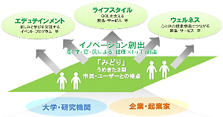
■うめきた2期区域の開発
〇 「うめきた2期区域」は、「みどり」を中心とした、世界に強く印象づける「大阪の顔」となる都市空間の実現など
をめざし、2015年3月にまちづくりの基本的な考え方をまとめた「うめきた２期区域まちづくりの方針」を決定した。
このまちづくりの実現に向けて、2018年7月にUR都市機構により開発事業者が決定された。
〇 JR東海道線支線の地下化や新駅設置等の基盤整備事業を引き続き進めるとともに、開発事業者の提案
内容について関係者と協議、調整を行い、国際競争力を高め、世界の都市をリードするまちづくりを実現する。
淀川
（凡例）
新御堂筋
阪急
中津駅
２期区域面積 約17ha
対象面積 約16.2ha
なにわ筋
先行
開発
区域
JR東海道線支線
地下化及び新駅
２期区域
阪急大阪
梅田駅
ＪＲ大阪駅

Slide 60
■アジアの主要都市との比較（英語力、ビジネス環境等）
〇 アジアの主要都市に比べて、日本の英語力、ビジネス環境は見劣りする状況
○【人材】人材面でのスコア・ランキング
出典：IMD、INSEAD/the Adecco Group/Googleを基に日本総研作成
○【言語】英語力ランキング(2019)
出典：EF Education Firstを基に日本総研作成
＜海外高技能者によるビジネス環境評価＞
○【制度】ビジネス環境ランキング(2020、一部)
出典：World Bankを基に日本総研作成
＜人財を獲得、育成、維持する能力＞
 | 全体 | 法人設立 開業 | 建設許可 | 資産登記
香港 | ３ | ５ | １ | 51
シンガポール | ２ | ４ | ５ | 21
日本 | 29 | 106 | 18 | 43
中国 | 31 | 43 | 33 | 28
60

Slide 61
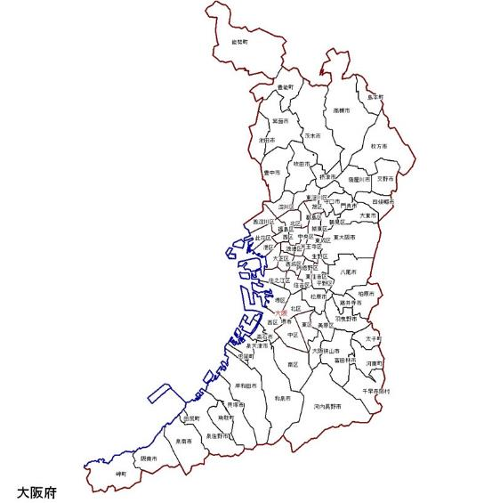
■大阪の大学の集積
〇 大阪府内には数多くの大学機関が集積（東京に次いで２番目（55校））しているが、工場等立地制限法の
影響等により、郊外へ大学の移転が続き、大阪市は大学数や学生数が他都市に比べて極めて少ない。
※大阪府内の大学数は、５５校（平成30年度学校基本調査。大学本部のある学校数。）
＜大阪府内大学所在地（一部）＞
大阪大学
大阪薬科大学
大阪市内には、サテライトキャンパスは多数あるものの、
大学の本キャンパスは少ない。
■サテライトキャンパス
～大阪市内～
・高知工科大学大学院
・関西学院大学
・立命館大学
・奈良女子大学大学院
・同志社大学
・名古屋商科大学
・徳島大学
・香川大学
・神戸大学
・上智大学
・龍谷大学
・神戸芸術工科大学
・京都造形芸術大学 など
大阪医科大学
大阪歯科大学
関西外国語大学
関西医科大学
関西大学
摂南大学
大阪工業大学
大阪電気通信大学
森ノ宮医療大学
大阪産業大学
近畿大学
大阪市立大学
阪南大学
大阪府立大学
大阪教育大学
大阪芸術大学
大阪観光大学
大阪体育大学

Slide 62
■大学のグローバル化・グローバル人材の育成状況
〇 世界トップ100大学における日本の大学５校のうち、関西から2校ランクイン（京都大学・大阪大学）。
〇 大学間の協定等に基づき大阪から海外へ留学する学生数は、2016年以降は3,000人以上で推移。
○QS世界大学ランキング2021 出典： Quacquarelli Symonds 「 QS World University Rankings 2021」ホームページ
学術界からの評判、企業からの評判、論文の引用数、ｈ指数（H-index）の4つの項目の得点を個別に算出し、それらの合計により
TOP1,000の大学を選出している。
ランキング | 24位 | 38位 | 56位 | 72位 | 79位
日本の 大学名 | 東京大学（東京都） | 京都大学（京都府） | 東京工業大学（東京都） | 大阪大学（大阪府） | 東北大学（宮城県）
⇒そのほか、大阪・関西の大学では、「403位：神戸大学」、「541-550位：大阪市立大学」、「651-700位：大阪府立大学」、
「801-1,000位：立命館大学、京都工芸繊維大学」が世界トップ1,000にランクイン
○大阪から海外に留学する学生数※（3か月未満の留学を除く） 出典：大阪府府民文化部（資料提供：日本学生支援機構）
 | 2009 (H21) 年度 | 2010 (H22) 年度 | 2011 (H23) 年度 | 2012 (H24) 年度 | 2013 (H25) 年度 | 2014 (H26) 年度 | 2015 (H27) 年度 | 2016 (H28) 年度 | 2017 （H29) 年度 | 2018 (H30) 年度
大阪府(人) | 1,524 | 1,587 | 1,908 | 1,927 | 2,077 | 2,678 | 2,620 | 3,618 | 3,122 | 3,045
全国 (人) | 10,437 | 11,182 | 12,399 | 13,456 | 14,268 | 16,236 | 17,165 | 19,408 | 19,838 | 20,533
全国に占める割合 | 14.6% | 14.2% | 15.4% | 14.3% | 14.6% | 16.5% | 15.3% | 18.6% | 15.7％ | 14.8％
※日本国内の大学等と諸外国の大学等との学生交流に関する協定等に基づき、教育又は研究等を目的として、海外の大学等
（海外に所在する日本の大学等の分校は除く。）で留学を開始した日本人学生の数

Slide 63
■外国人留学生の受入状況
〇 2019年の大阪府内の高等教育機関受入留学生数は18,334人と全国2位。戦略策定以降、ベトナム
からの留学生を中心に増加傾向にあるが、東京との開きは大きい。
○都道府県別の高等教育機関受入留学生数
出典：日本学生支援機構「外国人留学生在籍状況調査結果」
（5月1日現在、高等教育機関に在籍する留学生数）
○国・地域別の大阪府内高等教育機関受入留学生数
出典：大阪府府民文化部（資料提供：日本学生支援機構）
（5月1日現在、高等教育機関に在籍する留学生数）
 |  |  |  |  |  |  |  | （人）
 |  | 2010 (H22) | 2011 (H23) | 2012 (H24) | 2013 (H25) | 2014 (H26) | 2015 (H27) | 2016 (H28) | 2017 (H29)
アジア |  | 9,683 | 9,422 | 9,456 | 9,487 | 9,704 | 10,695 | 12,135 | 14,398
 | 中国 | 7,000 | 6,722 | 6,688 | 6,704 | 6,517 | 6,414 | 6,729 | 7,271
 | 韓国 | 1,185 | 1,067 | 1,072 | 1,007 | 974 | 1,046 | 1,124 | 1,207
 | 台湾 | 588 | 623 | 666 | 719 | 748 | 851 | 1,006 | 1,174
 | ベトナム | 186 | 279 | 258 | 334 | 629 | 1,374 | 2,108 | 3,368
ヨーロッパ |  | 429 | 372 | 442 | 467 | 519 | 548 | 538 | 561
中近東 |  | 107 | 104 | 125 | 119 | 116 | 114 | 107 | 88
アフリカ |  | 59 | 49 | 46 | 47 | 64 | 75 | 87 | 79
オセアニア |  | 68 | 59 | 50 | 47 | 46 | 57 | 50 | 45
北米 |  | 364 | 250 | 333 | 294 | 312 | 315 | 335 | 327
中南米 |  | 81 | 69 | 69 | 72 | 92 | 111 | 113 | 102
その他 |  | － | － | － | － | － | 1 | － | －
計 |  | 10,791 | 10,325 | 10,521 | 10,533 | 10,853 | 11,916 | 13,365 | 15,600
（人）
Notes:
府民文化部（内容を確認済）

Slide 64
■都道府県別、外国人労働者・在留外国人の状況
〇 2019年10月末現在の国内における外国人労働者数は166万人と過去最高を更新（前年比13.6％
の増加）。都道府県別では、東京都（48.5万人、全体の29％）が最も多く、次いで愛知（17.5万人、
全体の10.6％）、大阪（10.5万人、全体の6.4％）となっている。
〇 そのうち、「専門的・技術的分野の在留資格」を持つ者は全国で32.9万人（全体の19.8％）。都道府
県別では、東京(15.6万人)、大阪(2.6万人)、愛知(2.4万人)、神奈川(2.1万人)と続く。
〇 大阪府の専門・技術的分野の在留資格をもつ外国人労働者数は、近年増加傾向にあるが、依然として
東京との差は大きい。
〇 「専門的・技術的分野」のうち、「経営・管理」の在留資格を持つ府内在留外国人は2018年12月末時
点で2,310人と、東京・埼玉に次いで多く、近年増加傾向にある。
○都道府県別外国人労働者数と
「専門的・技術的分野の在留資格※1」（2019年10月末現在）
出典：厚生労働省「外国人雇用状況の届出状況」より作成
○専門的・技術的分野の在留資格
を持つ外国人労働者数の推移
（大阪府）
○「経営・管理※2」の在留資格を持つ在留外国人数
出典：法務省「在留外国人統計」より作成
（人）
（人）
外国人労働者に占める
「専門的・技術的」資格保有者の割合（右軸）
時点 | 人数
2011年 10月末 | 8,704人
2012年 10月末 | 9,044人
2013年 10月末 | 9,339人
2014年 10月末 | 9,759人
2015年 10月末 | 10,052人
2016年 10月末 | 12,356人
2017年 10月末 | 15,258人
2018年 10月末 | 20,173人
2019年 10月末 | 25,816人
※1 出入国管理及び難民認定法における「専門的・技術的分野の在留資格」には、「教授」、「芸術」、「宗教」、「報道」、
「高度専門職1号・2号」、「投資・経営」、「法律・会計業務」、「医療」、「研究」、「教育」、「技術・人文知識・国際業務」、
「企業内転勤」、「興行」、「介護」、「技能」が該当する。
※2 2015年4月より在留資格「投資・経営」が「経営・管理」に名称変更された。
これにより、2015年3月までは外国資本（外資系）の会社における
経営・管理活動に活動対象が限られていたが、2015年4月からは、
日本資本（日系企業）の会社における経営・管理活動も対象となった。

